Slide 1
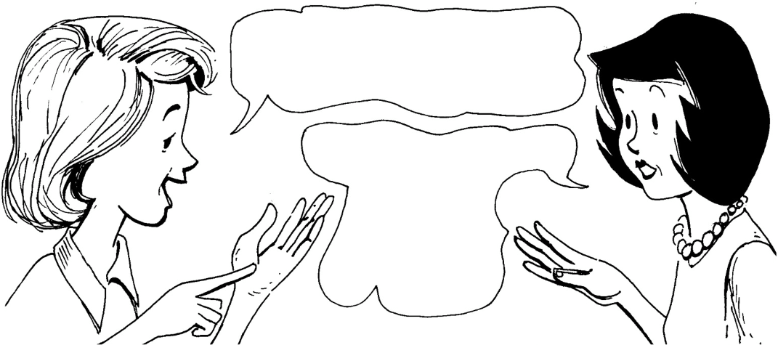
Direkte en Indirekte Rede
.

Slide 2
Inleidend
Gewone direk na indirek > gebruik ‘dat’
Let dat voornaamwoorde ook sal verander.
Marie sê: “Ek hou van skool.”
Voegwoord ‘dat’ is groep 3 > v1 in sin2 gaan na einde
Marie sê dat sy van skool hou.

Slide 3
As dit ‘n vraag is:
Vraag direk na indirek> Gebruik ‘of’
Jannie vra: “Mag ek ‘n koeldrank kry?”
‘mag’ > hv1 = daarom voor v
Voegwoord is in groep 3 > v1 in sin2 gaan na einde.
Jannie vra of hy ‘n koeldrank mag kry.

Slide 4
As sin verlede tyd is:
V1 moet in verlede tyd gesit word en tydwoorde en plekwoorde moet verander word.
Hy het gesê: “Ons het die wedstryd vandag verloor.”
Hy het gesê dat hulle daardie dag die wedstryd verloor het.

Slide 5
Woorde wat verander:
Hier > daar
Hiernatoe > daarnatoe
Hierdie > daardie
Nou/dan > toe
Vandag > daardie dag
Vanjaar > daardie jaar
Gister > die vorige dag
Gistermiddag > die vorige middag
Gisteraand > die vorige aand
Eergister > twee dae gelede
Môre > die volgende dag
Môre middag > die volgende middag
Môre aand > die volgende aand
Oormôre > oor twee dae

Slide 6
Strategieë
Marie sê: “Ek hou van skool.”
Stap 1: Onderstreep ww
Stap 2: Onderstreep voornaamwoorde
Stap 3: Herskryf begin, gevolg deur “dat”
Stap 4: Onthou dat ww na einde gaan.
Marie sê dat sy van skool hou.

